Slide 1



DOKÜMAN KARŞILAŞTIRMA VE ARAMA SİSTEMİ
Veri Yönetimi ve Analitik Çözümler Müdürlüğü

Slide 2
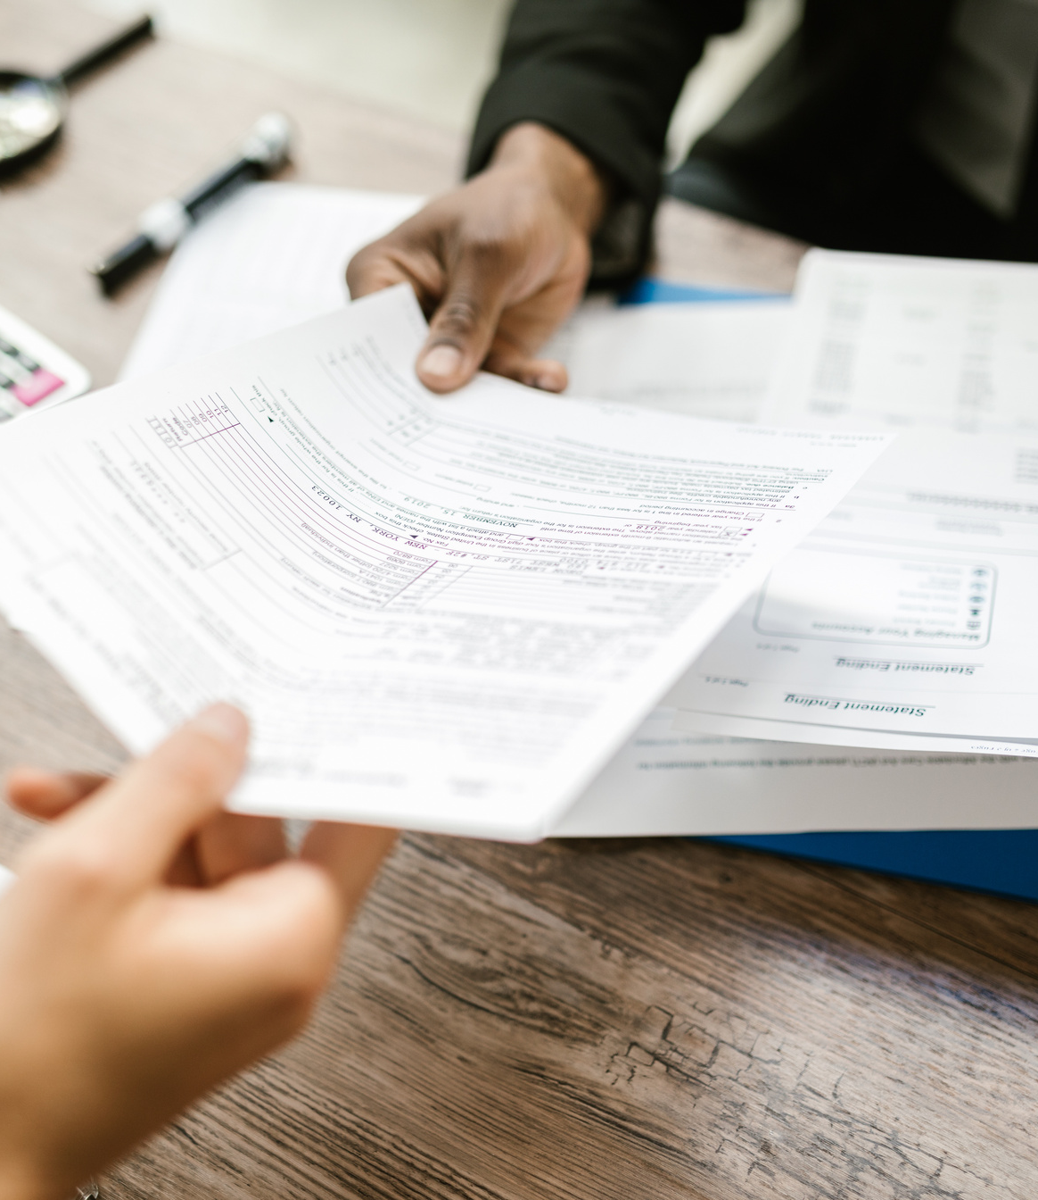
İÇERİK
01
02
Sorun - Çözüm
Proje Detayları
03
04
Artılar
Gelecek Çalışmaları

Slide 3

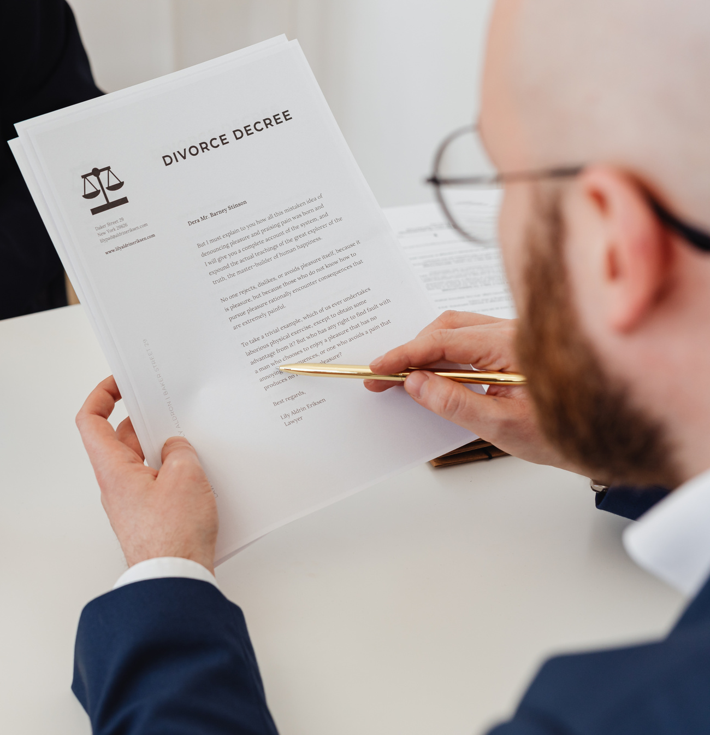

SORUN
Yasal yükümlülük gerektiren sözleşme, poliçe gibi dokümanlar başta olmak üzere tüm dokümanlarda yapılan arama ve doküman karşılaştırma süreçleri oldukça fazla iş yükü, zaman kaybı ve kritik hatalara yol açabilmektedir.

Slide 4
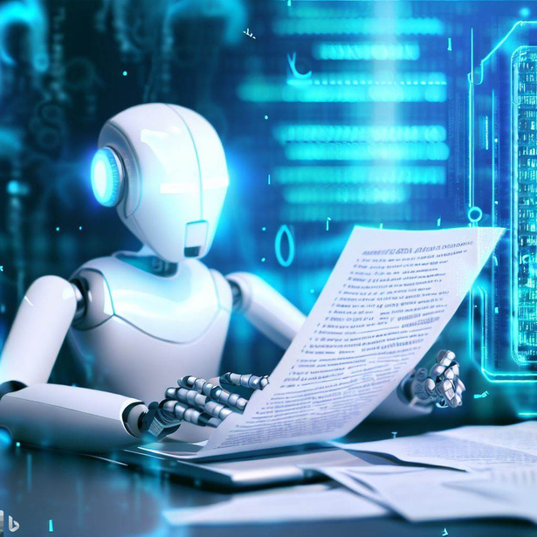
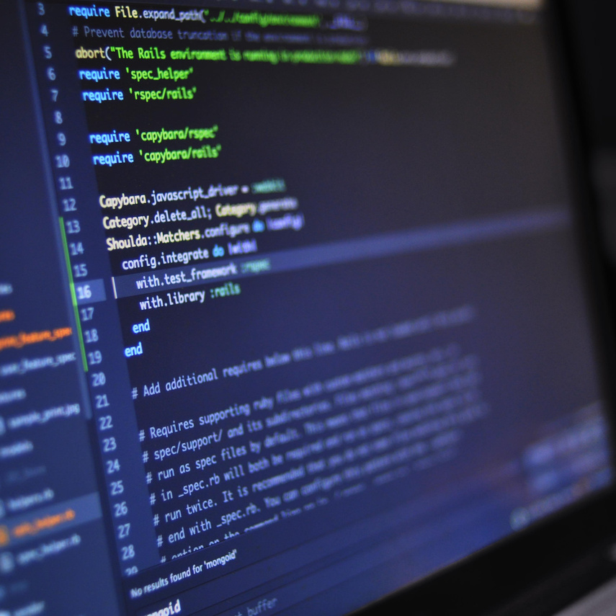
ÇÖZÜM
Yapay zeka ve farklı teknolojilerden yararlanarak geliştirilen otomatize sistem ile doküman inceleme sürecini daha dijital, eforsuz ve hatasız hale getirmek bu soruna üretilecek en iyi çözümdür.

Slide 5

PROJE DETAYLARI
Sözleşme, poliçe gibi yasal yükümlülük getiren dokümanlar başta olmak üzere tüm dokümanların,
referans gösterilen doküman ile benzerlik ve farkları bulunur.
1
1
Bu sayede, dokümanlarda yapılan tüm değişiklikler tespit edilir.
2
Dokümanın, referans dokümana uyumlu olup olmadığı görülebilir.
3
Keyword arama özelliği ile, resim formatındaki dokümanlarda arama yapma imkanı sunularak, gözle
yapıldığında oldukça vakit alacak arama işlemi sistem tarafından saniyeler içinde yapılır.
4

Slide 6
KULLANILAN ÖNEMLİ TEKNİKLER
Yapay zeka modeli olan OCR kullanılarak resim formatındaki dokümanları okuma işlemi yapay zekaya yaptırıldı.
Dokümanlarda arama işlemleri yapmak için regex ifadeleri kullanıldı.
Dokümanlarda benzerlik tespiti için Levenshtein Distance kullanıldı.

Slide 7
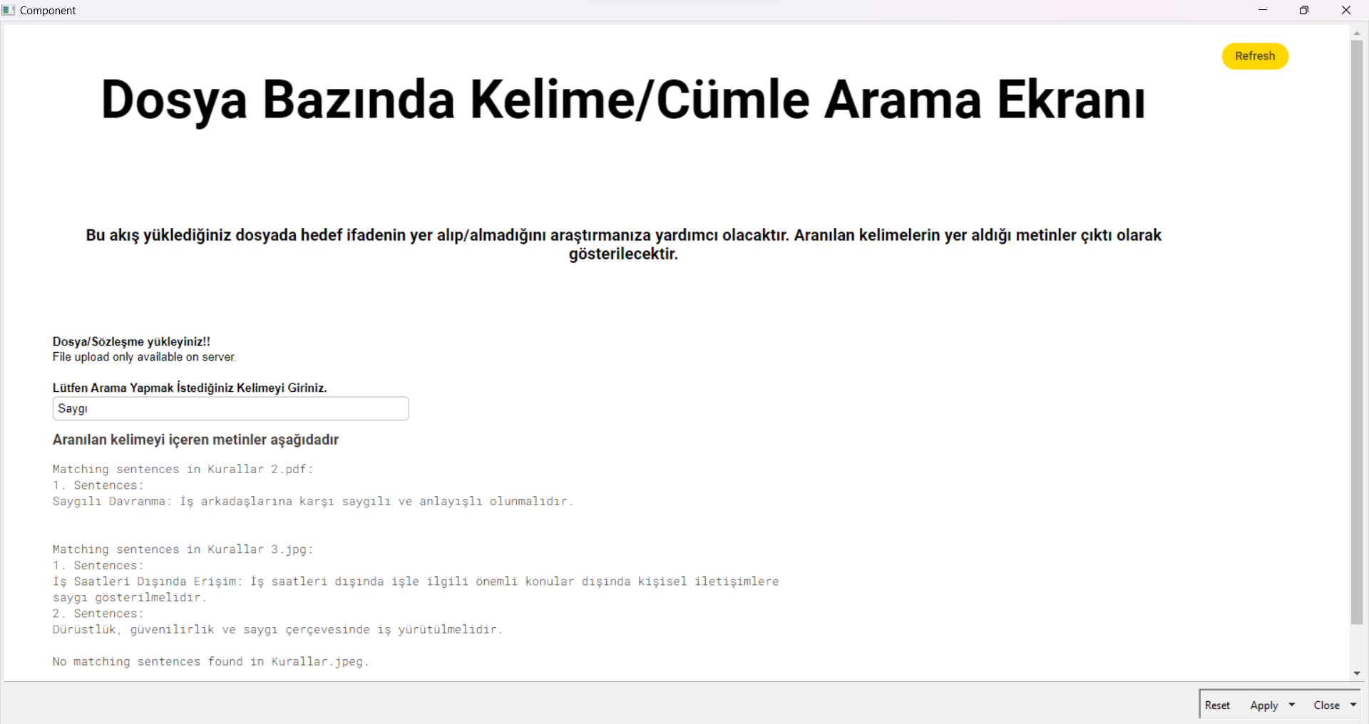
Arama işlemini başlatır.
Arama yapılacak doküman yüklenir.
Aranacak kelime veya cümle girilir.
Arama sonucu ekranda gösterilir.

Slide 8
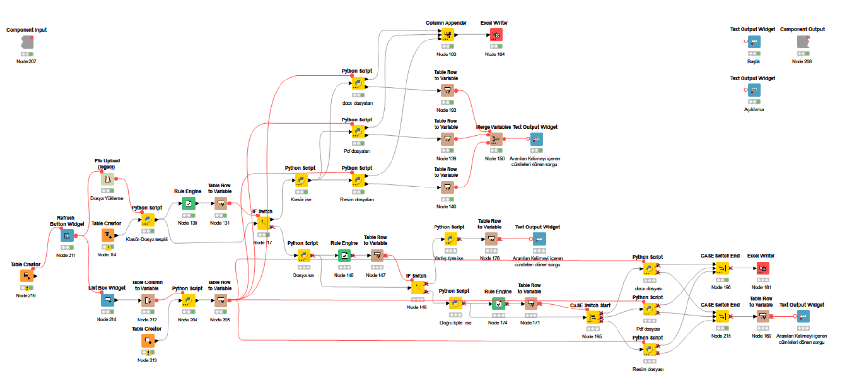
Projemizi geliştirdiğimiz Knime Analytics Platform’undan proje akışı görüntüsü

Slide 9
ARTILAR
Sözleşme, poliçe gibi kritik dokümanları inceleme sürecinde yapılacak olası hatalar ve yol açacağı yükümlülükler önlenir.
Zaman kaybı ve gereksiz iş yükü ortadan kaldırılır.
Doküman inceleme (arama ve karşılaştırma) süreci tamamen otomatize edilir.
3
2
1

Slide 10
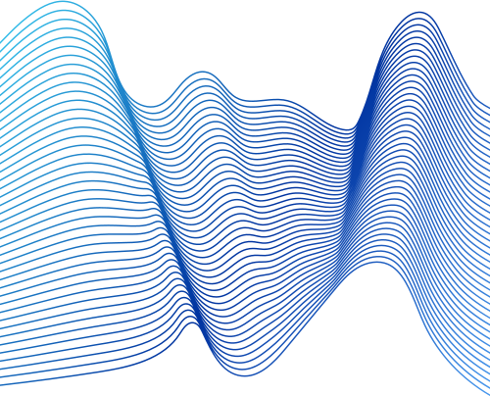

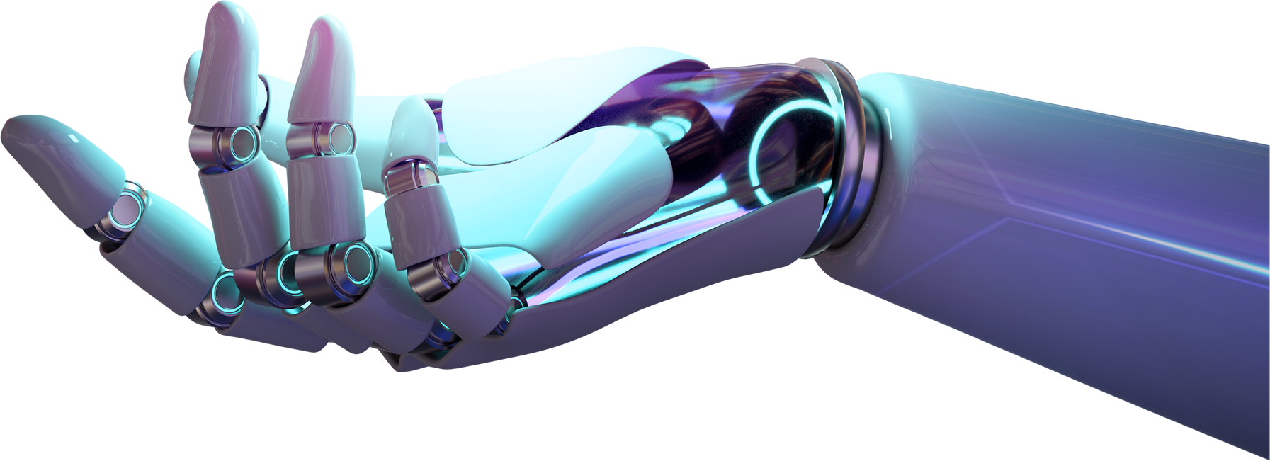

GELECEK ÇALIŞMALARI

Slide 11


2-Sesli Doküman Tarama Sistemi
Dokümanları yüklemek için sesle dosya yükleme imkanı sağlanır.
Dokümandan çıkarılan metni, arama ve karşılaştırma sonucunu sesli okuma özelliği eklenir.

Slide 12
Amaç
1
Görme engelli çalışanlarımız için kolaylık sağlamak
2
Görme engelli istihdamını arttırmak

Slide 13


Teşekkürler

